Slide 1

巿場長期只有上漲
Clubhouse 輕鬆 聊 投資
CLEC 投資理財頻道
2026年5月30日
Youtube 影片編號00567

Slide 2
「每週六的講義」「新人葵花寶典」或者是「ＣＬＥＣ理財聖經」或者是我們「價值10億元的投資講座」文字檔和其他資料，我可以將iCloud 檔案連結給你們在中國就可以下載。我們頻道所有的資料都是公開免費你來找我要我就給你，絕不收費我們不收費的。找我要下載連結分享給其他朋友免費下載。

Slide 3
分為兩個資料夾「簡報講義」與「教學資料」，目前權限開放「檢視」、「下載」給知道連結的學員：
https://u.pcloud.link/publink/show?code=kZMnsU5Z40xmWvQkcy5XmJsTEzSqs4VUmuPX
這是短網址，連結相同位置
http://u.pc.cd/Mx3italK
無需註冊，在大陸的家人朋友試試可否正常下載。

Slide 4
有錢立即市價買進，
打死不賣！買完就睡覺。
哪一個字看不懂
不要再問這樣買可以嗎要分批嗎？
更不要說要等是下跌買進，你不是神！
等待是最笨策略！

Slide 5
任何保險立即直接解約贖回，自己投資，資產一輩子會增長四個零，你拿回十萬，一輩子會變十億！你自己可以成長成十億百億，何必放在保險公司爛呢？
不樣再問保險借款的事！不要用保單借款，做這樣做會窮上加窮！
不要保險，不要保險，不要保險！遠離保險遠離做保險經濟的朋友。
有保險的立即馬上找附近臨櫃解約，無需跟你的保險經紀糾纏！

Slide 6
投資不需要知道很多，以下的不要問：
  不要問個股。也不要問我沒提的其他標地。
  不要問何時買？不要問何時賣？
  不要問什麼時候會下跌？不要問何時會上漲？
  不要問還會跌嗎？不要問會跌到哪？
  不要問還會漲嗎？不要問會漲到哪？
投資不是懂越多越好，有錢就買，打死不賣，才是關鍵重點。

Slide 7
該留多少現金，不要再問了！
風險：如果「家房子倒了」，你得出去「租房子」，或者是你房「貸還得繼續繳」，「股市跌到接近零」，你的「欠款每個月的月供還得繼續繳」，你又「失業」了，「突然又生場大病」「股票質押資金緊縮」也借不錢來了，上述風險同時發生。
當上述風險同時發生，還在上班，現金是為了緊急備用，你要多久找到下一個職業。那再找到下一個工作之前你需要有現金花用，你在找到下份工作前需要多少錢，那就是要留的現金部位！
當上述風險同時發生，如果已經退休了，你需要從市場高點下跌算起有15年的生活費，那就是你該留的現金。

Slide 8
我們在 YouTube 留言區有置頂留言，可以下載講義，和其他相關連接資訊。
有問題可以在Youtube 留言，或寫email 給我！
現在僅用這個clec.hq.director@gmail.com ，不要用另外一個信箱）

Slide 9

`
市場震盪於我無關！
國際局勢與我無關！
市場分析與我無關！
財務報表與我無關！
經濟局勢與我無關！
所有一切與我無關！
無視市場聲色起浮！
安
心

Slide 10
免責宣告
自2023年7月起，我們已開始註銷「CLEC 教育學院」公司登記與非營利組織程序，並將所有名稱更改為「CLEC 投資理財頻道」，原為「CLEC 投資理財教育學院」。還是會用CLEC ，提醒大家，除非為James Chen本人，否則與我們無關，請勿受騙。
我們影片及相關內容僅供教育目的，無營利行為。我們沒有任何討論群組或社团，如果有人邀请您加入，請小心詐騙。
我們近二十多年來一直致力於義務教學，從未從中獲利。請勿相信任何收費的投資建議。雖然YouTube影片可能出現廣告，但這不是我們所能控制，也不會從中獲利。
我們提供的所有資訊僅為個人經驗分享，並非專業投資顧問（Certified Financial Advisor/Planner）建議。投資決策應基於個人研究，不應僅依賴影片內容。
投資風險高，可能導致重大損失。如果您無法承受短期內超過10%的虧損或幾年內超過20%的下跌， 則建議不要投資。請注意自己的現金流安全，並充分理解我們的投資哲學後再行動。投資需謹慎， 所有決策均需自行負責。

Slide 11
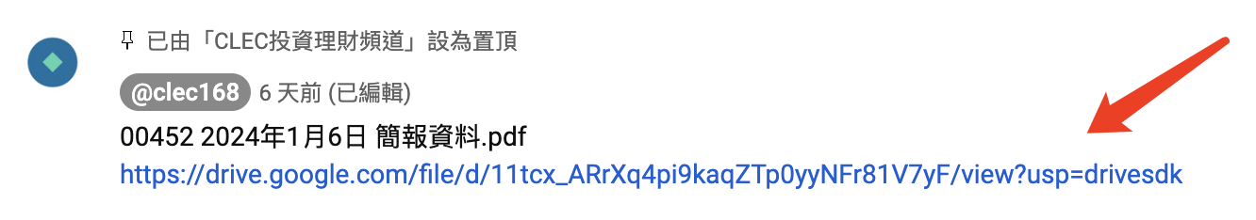
YouTube留言區有我的置頂留言，提供講義下載和相關連結資訊。

Slide 12
投資者永遠極度樂觀！
投資者永遠迎向陽光！
市場終將上漲！
投資需要忍耐！
財富值得等待！

Slide 13
訂閱、留言、按👍、轉發分享
Apple Podcast 記得給五顆 ⭐️
訂閱才能收到市場即時訊息

Slide 14
市場
永遠持續上漲
只漲不跌

Slide 15
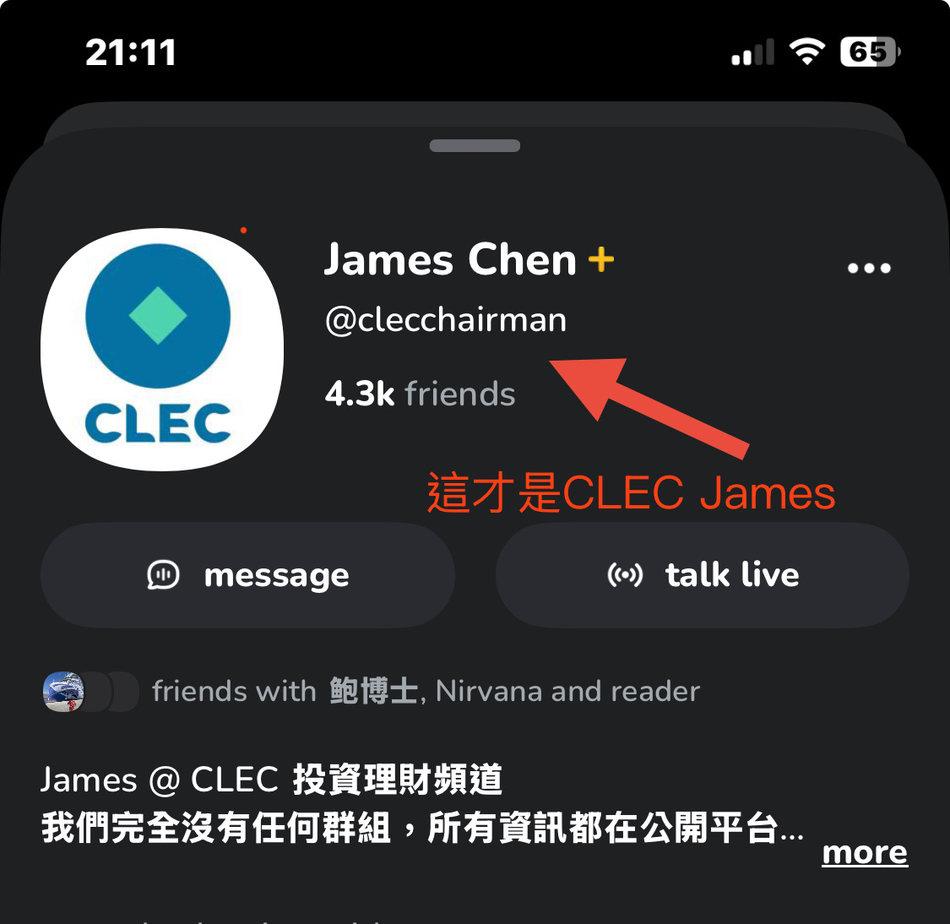
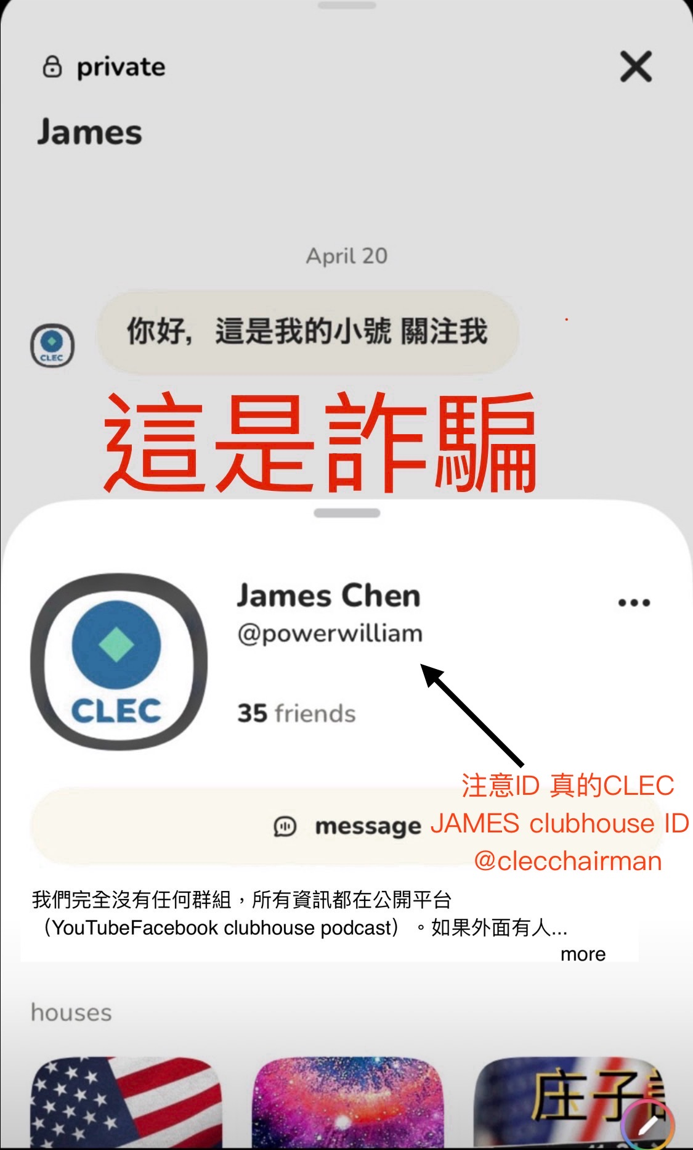
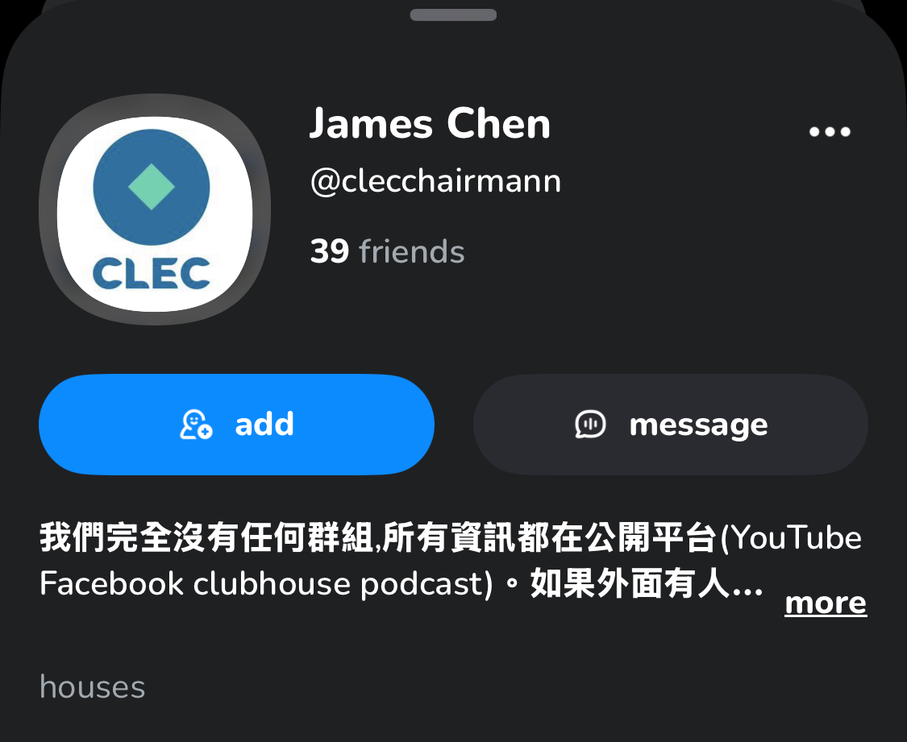
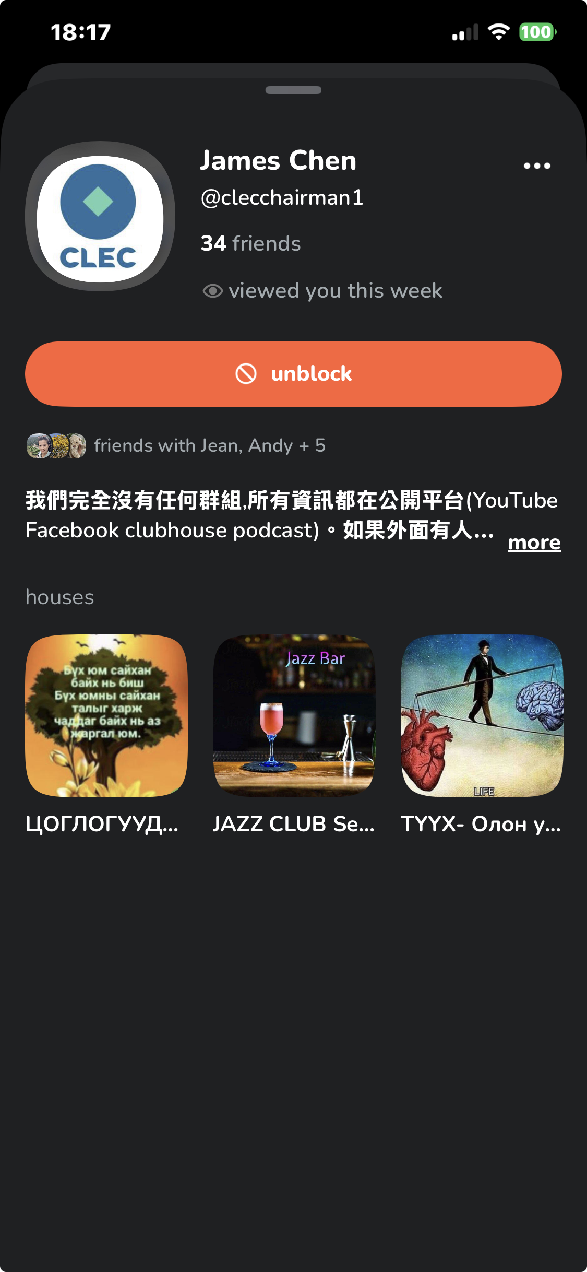
注意clubhouse這位詐騙
這ID是詐騙，他常常改變ID

Slide 16
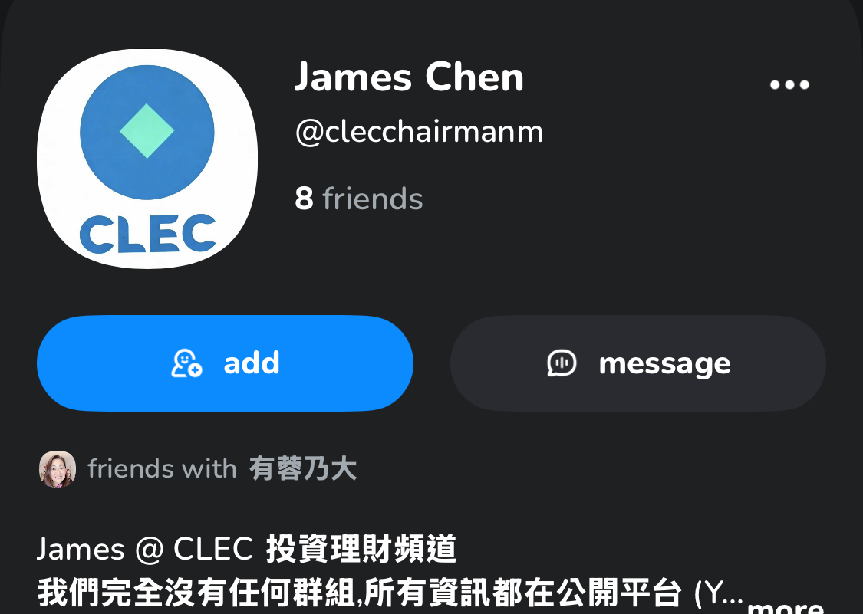
注意clubhouse這位詐騙
這是詐騙新帳戶ID是詐騙，他常常改變ID

Slide 17
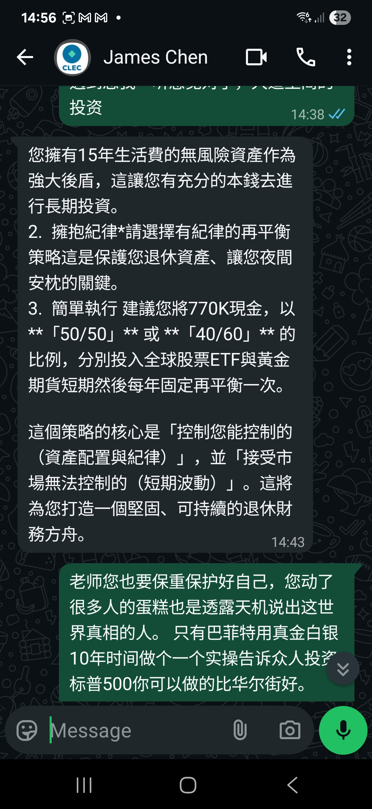
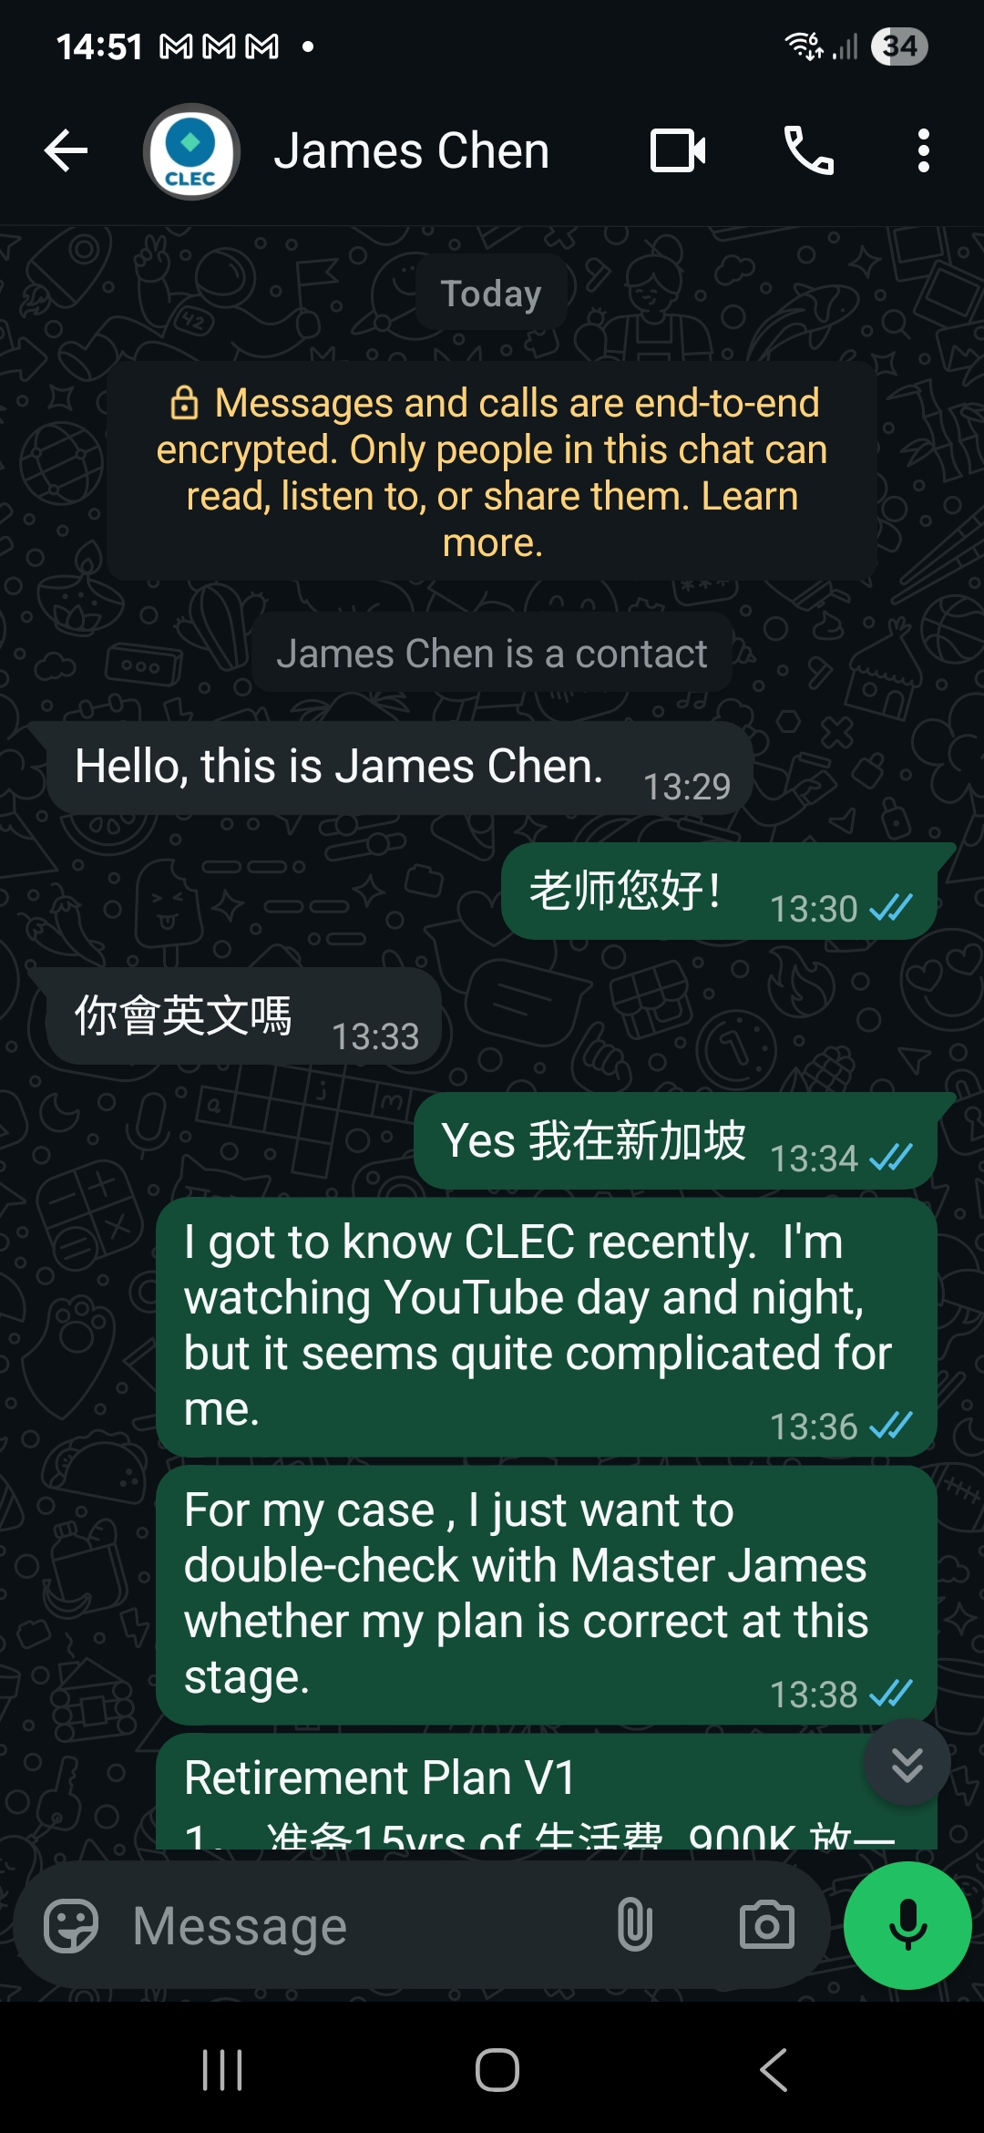
這是詐騙大家要小心，我不會直接跟你們聯絡，
除非你有問題來問我你們要記得在clubhouse我的正確ID @clecchairman

Slide 18
通常每個國家都會有金融特許行業。
就像美國的證券商如果沒有取得中國的特許行業就不能招募推廣中國人開戶投資。
一樣在台灣美國的證券商如果沒有取得台灣金融特許，也不可以公開招募投資開戶美國證券券商，如果美國證券商在台灣公開招募開戶也是違反台灣法令。
台灣有些人到美國證券商開戶是個人行為，不是美國證券商推廣的結果，台灣很多網紅幫美國證券商廣告，而且有一些商業行為，如在會場幫忙協助填表開戶，這都走在法律邊緣。

Slide 19
其他在香港本地有分公司沒有主動推廣招募的銀行或證券商，只是被動接受個人開戶，這不屬於其管轄範圍。
就如台灣不會禁止台灣人自己到美國證券商與銀行開戶一樣，因為美國是允許非美國人到美國金融機構開，美國證券商與金融單位沒有台灣金融特許，只要不光明正大在台灣招募客戶開戶就可以。
所以還是要到正規的香港證券商開戶，香港匯豐和有些當地證券商等等應該都是合法合規（只要聽從我們建議，不在網路銀行，是不受影響），還有其他的香港有實體營業場所的證券商都是合法合規。

Slide 20
您多次提到国内的现金部位配置161115这样的高股息产品，我仔细查了，这个产品底层都是债券和股票，随时有所谓的高股息，但是本金会亏损的，所以不适合作为现金部位的配置。
国内现金部位只能配置货币基金，场内的代码是511880，目前年利率是1%左右，这就是国内当下的无风险收益。

Slide 21
退休的時候要有15年以上的生活現金。
你如果還有15年以上才退休，那還沒有退休現金準備是沒問題，只要持續工作穩定。
等到你在15年內就計劃會退休的時候，譬如說你還有14年就要退休，那你最少要有一年的生活費，每增加一年再增加一年的生活費。
如果你還有10年就要退休，你要有五年的現金+10年上班慢慢累積增加十年現金，每增加一年就+1年的現金到了退休那一年你就會有15年的現金。

Slide 22
人類很奇怪。這個也要，那個也要，什都想要！
要得越多，人生就動彈不得！
人生快樂的底層邏輯：「簡單，方便，有效！」

Slide 23
世界上有父母為子女罕見疾病，散盡家產，辭去工作，背著孩子，尋遍求醫！
年老父母，卻難得子女陪伴！
有錢養老，不是只能負擔自己。（還要有能力奉養父母，陪伴父母老去）
有錢找全家族旅行，越早越好，晚了，全家族都招不齊了！
很多事要馬上執行，晚了就不用執行了，有錢也買不回了！要那麼多錢做什麼？不就是上面幾件小事有時間性，（很重要）

Slide 24
市場很慷慨！讓大家成富豪！
未來世界會非常不一樣，我們是幾百萬分之一的富豪！

Slide 25
我們要消滅貧窮，越窮的越需要幫忙！
我們永遠不收費是讓連飯都吃不起的貧困階層，也可以被告知，步上富有道路！也有富有的權利！
富有是天賦！

Slide 26
QQQ 很快上一千！
再來就是一萬！
你的一生會看到一百萬的 QQQ。
這是巴菲特為何成為巴菲特的原因，什麼事都不用做！
今年巴菲特說投資蘋果他什麼事都不用做，就賺了1350多億。這就是資本主義美妙的地方。
巴菲特 就是長壽才是巴菲特，如果他五十歲就與上帝喝咖啡，誰會認識他！
你也可以比巴菲特富有，只要你夠長壽！
ＡＩ醫療將人類壽命延長甚至可以讓人類長生不老，這樣你要多富有就有多富有，投資就變成很重要。

Slide 27
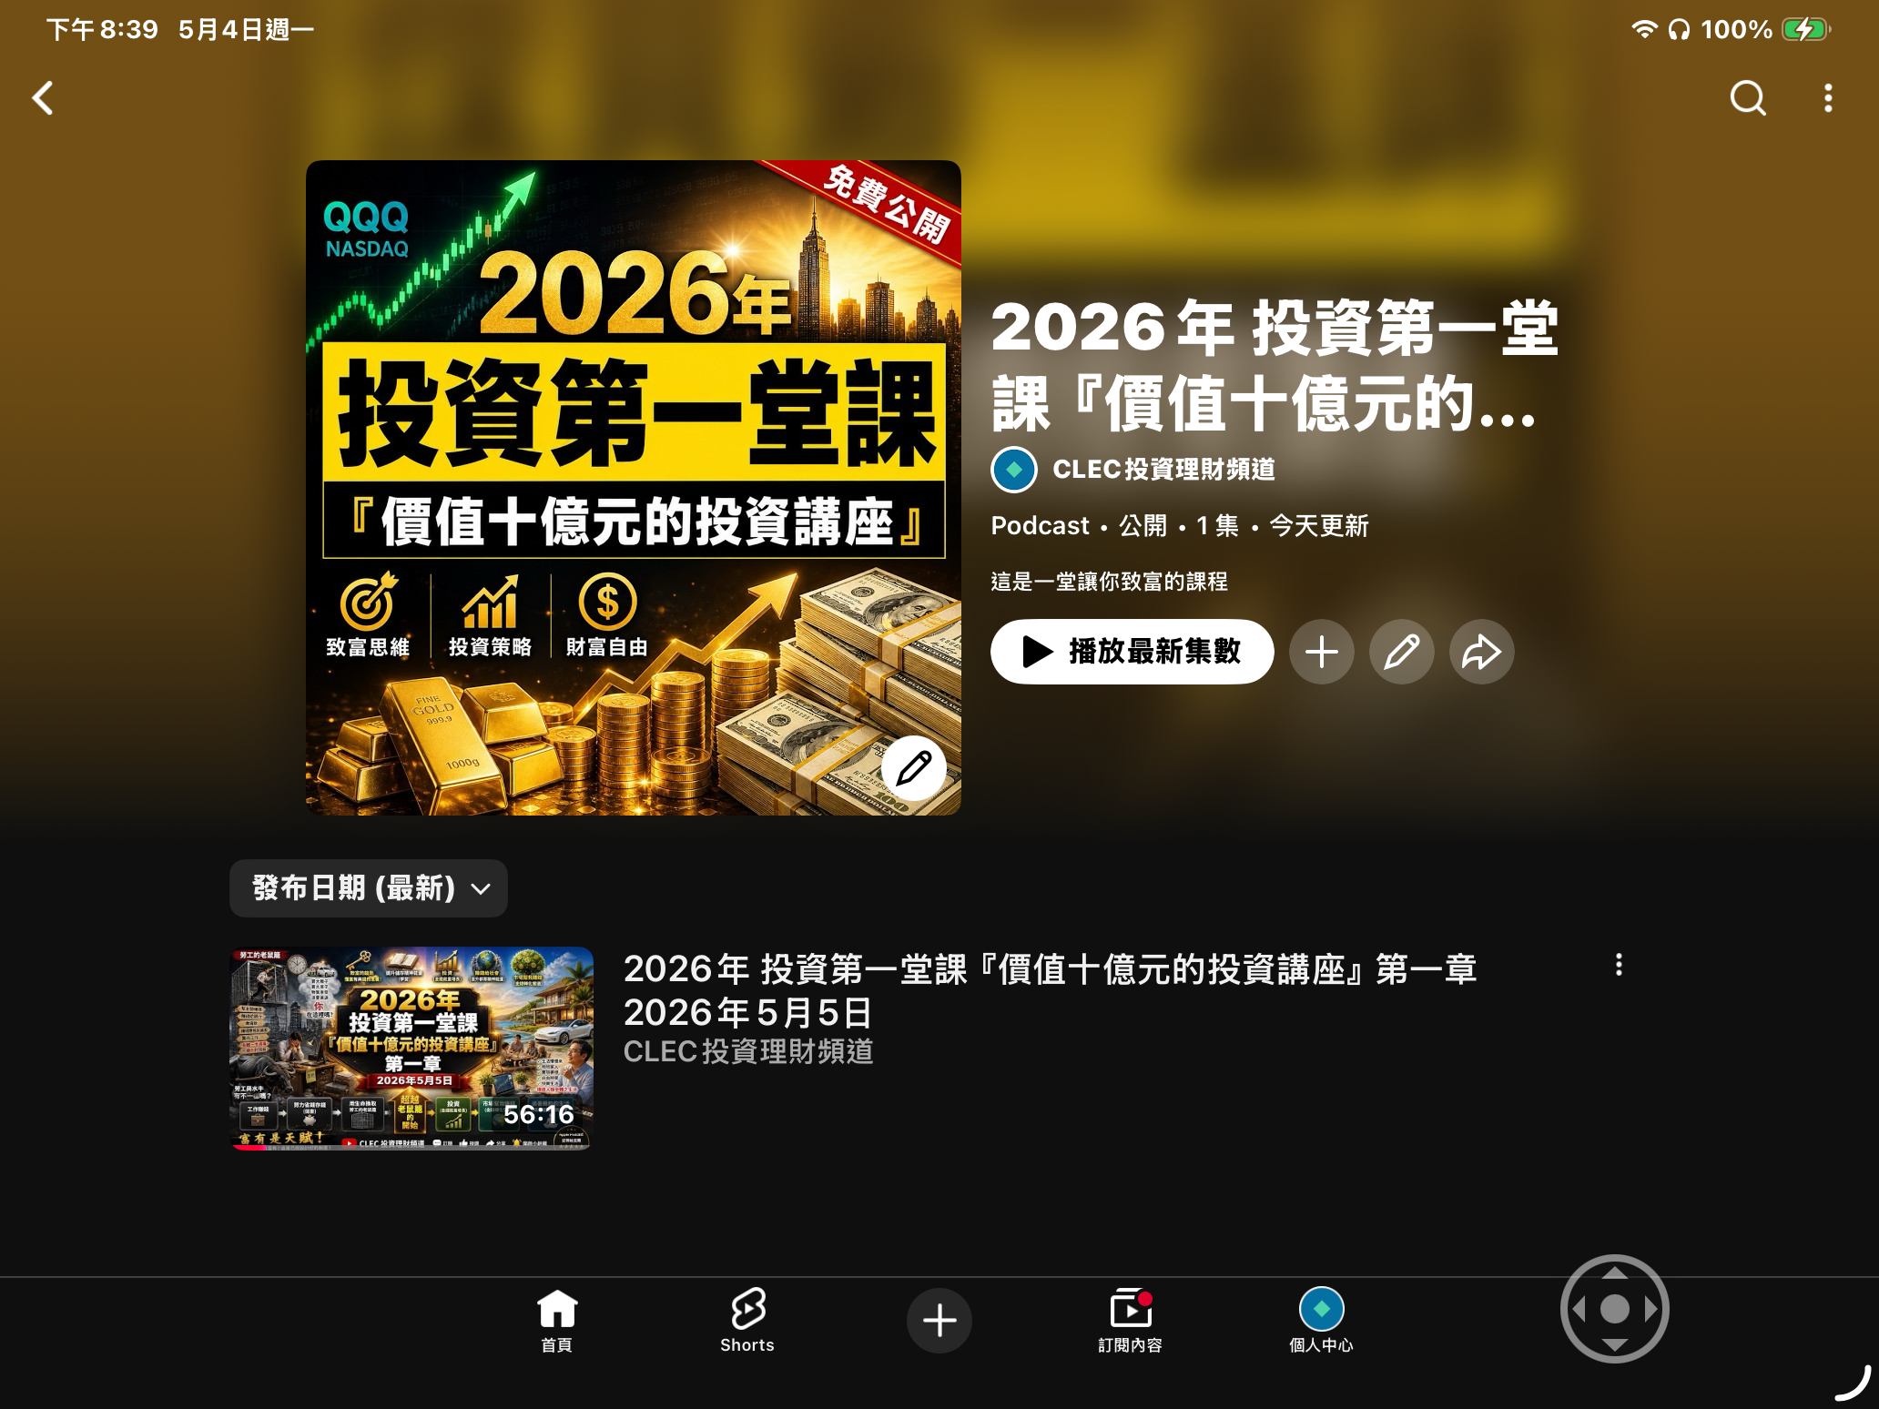
在 YouTube 上觀看「2026年 投資第一堂課『價值十億元的投資講座』」
https://youtube.com/playlist?list=PLiskER8xug1d5adCiettxa-qaras_mq4k&si=uIM4OFZPv4Kg0WpY

Slide 28
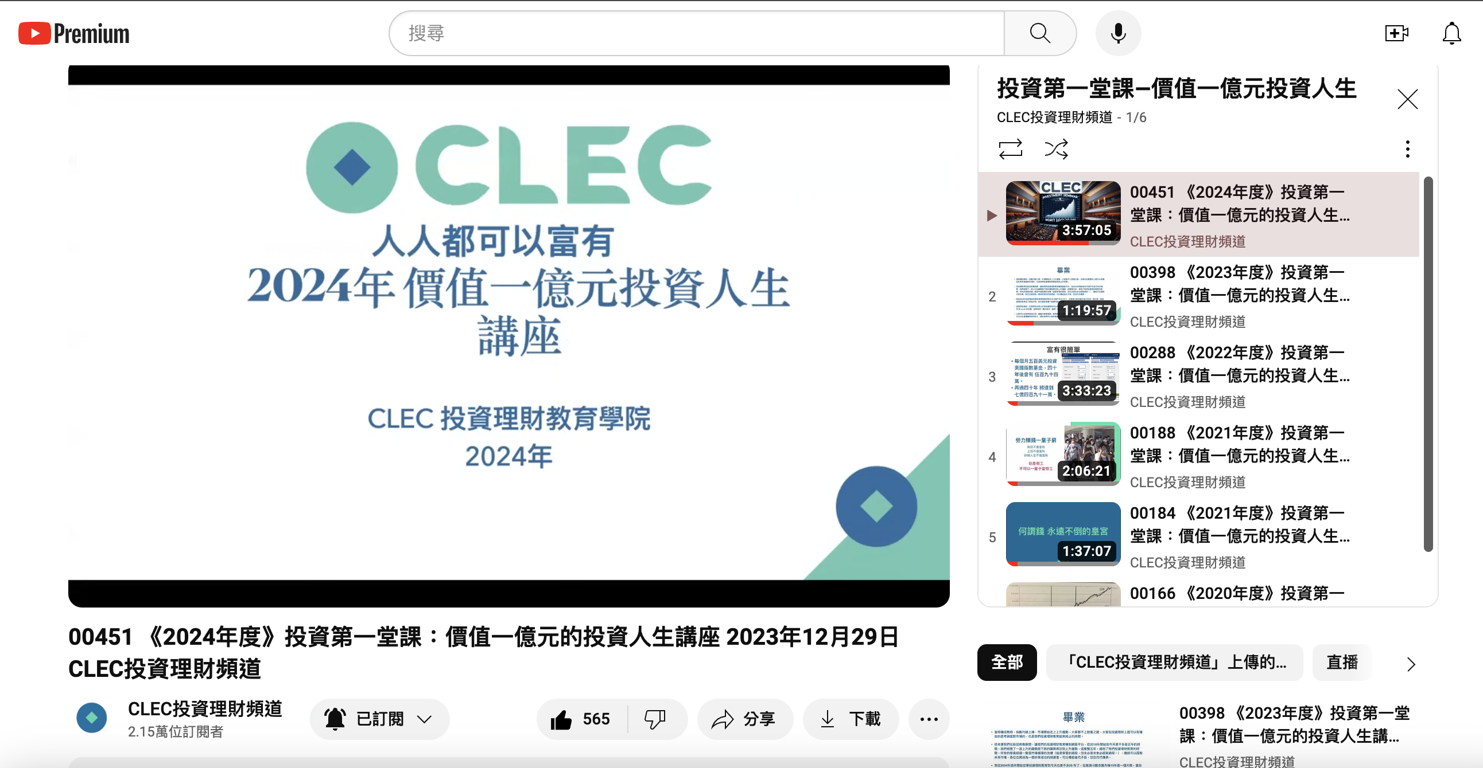
CLEC 投資理財教育學院
00451 《2024年度》投資第一堂課：價值一億元的投資人生講座 2023年12月29日 CLEC投資理財頻道
https://youtu.be/4FMjmyBpTzw

Slide 29
市場天天都上漲
很美好、很快樂
🍂🌷🌹🌸🌼🌺🌻
🌞💫✨🌟🌈🌈❤️

Slide 30
我們在 YouTube 留言區有置頂留言，可以下載講義，和其他相關連接資訊。
有問題可以在Youtube 留言，或寫email 給我！
現在僅用這個clec.hq.director@gmail.com ，不要用另外一個信箱）

